Slide 1
هدف التنمية المستدامة الرابع
تطوير أنظمة الرصد الدولية: أدوات معهد اليونسكو للإحصاء لتقييم وتطوير إحصاءات التعليم الوطنية
شرم الشيخ، جمهورية مصر العربية، 15-19 نيسان/ ابريل 2019

Slide 2
برنامج تنمية القدرات في التعليم (CapED)، المكون الثاني
برنامج تنمية القدرات في التعليم (CapED) هو أحد استجابات اليونسكو للتحديات التي تثيرها "الرؤية الشمولية والطموحة والتحويلية" لجدول أعمال تنمية التعليم بحلول عام 2030. ودعم البرنامج 10 بلدان تجريبية ما بين 2016-2019 (جمهورية الكونغو الديمقراطية ومدغشقر ومالي وموزامبيق والسنغال وأفغانستان وكمبوديا وميانمار ونيبال وهايتي) في دمج هدف التنمية المستدامة الرابع في سياسات التعليم ونظم الرصد.
يهدف المكون الأول من برنامج CapED إلى تعزيز القدرات الوطنية من أجل مراجعة السياسات والخطط القائمة في ضوء هدف التنمية المستدامة الرابع.
ويجيب المكون الثاني على النداء الذي وجهته الدول الأعضاء في إنتشون، والذي صممه معهد اليونسكو للإحصاء لمساعدة الدول في مواءمة وتعزيز البيانات الوطنية وأنظمة إدارة معلومات التعليم لرصد التقدم نحو تحقيق غايات هدف التنمية المستدامة الرابع.)

Slide 3
التدخّل الوطني الخاص بالمكون الثاني من CapED

Slide 4
ألمراحل الأساسية لتطويرالاستراتيجية الوطنية لتطوير إحصاءات التعليم (NSDES)
تعريف إطار المؤشرات الوطنية الخاصة بالهدف الرابع من أهداف التنمية البشرية
تصنيف خريطة بيانات هدف التنمية المستدامة الرابع الوطني
تقييم جودة البيانات لكل نوع من مصادر البيانات
تطويرالاستراتيجية الوطنية لتطوير إحصاءات التعليم

Slide 5
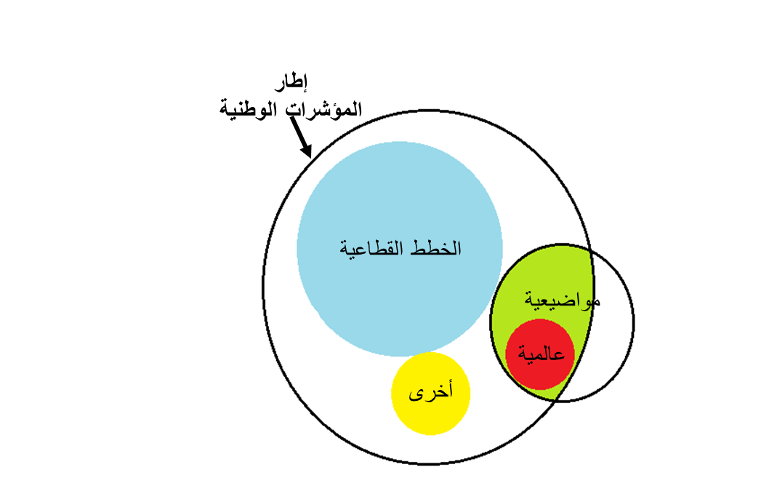
تعريف إطار المؤشرات الوطنية الخاصة بالهدف الرابع من أهداف التنمية البشرية
اختيار المؤشرات الإضافية التي سوف يتم استخدامها في كل سياق وطني على نظم التعليم
أولويات السياسة واستراتيجيات وخطط التعليم. سوف تشكل قائمة المؤشرات السياقية هذه إطار المؤشرات الوطنية الخاصة بهدف التنمية المستدامة الرابع الذي سوف يتم استخدامه لرصد هذه الاستراتيجيات والخطط

Slide 6
تصنيف خريطة بيانات هدف التنمية المستدامة الرابع

Slide 7
مكونات النظم التعليمية الرئيسية التي تتطلب بيانات

Slide 8
 | السجلات الإدارية للأغراض الإحصائية / التعداد المدرسي السنوي | المسوحات المدرسية | مسوحات الأسر المعيشية | التعداد السكاني | تقييم التعلم
التوافر | نعم | نعم | نعم | نعم | نعم
سنة آخر البيانات المتاحة | 2015 | 2013 | 2014 | 2010
تواتر جمع البيانات | سنويا | سنويا | سنويا | كل 6 إلى 10 سنوات
هل من الممكن إنتاج بيانات مفصلة حسب ...
التقسيمات الفرعية الإدارية الأولى؟ | X | X | X | X
التقسيمات الفرعية الإدارية الثانية؟ | X | X |  | X
الجنس؟ | X | X | X | X
العمر؟ | X | X | X | X
الموقع الجغرافي؟ | X | X | X | X
مستوى الثراء؟ |  |  | X | X
الإعاقة؟ |  |  |  | X
السكان الاصليين؟ |  | X |  | X
السكان المتضررين من النزاعات؟
عدد المؤشرات التي يتم توفير البيانات عنها من هذا المصدر | 7 | 3 | 2 | 0 | 9

Slide 9
تقييم جودة البيانات لكل نوع من مصادر البيانات

Slide 10
جودة البيانات
المتطلبات الأساسية للجودة:
على الرغم من انها ليست في حد ذاتها بعد من أبعاد الجودة، هذه المجموعة تتضمن العناصر التي لها الدور الشامل كشرط مسبق، أو شروط مؤسسية مسبقة، لضمان جودة الإحصاءات. وتشمل هذه الشروط على العناصر التالية:
البيئة القانونية والمؤسسية، بما في ذلك القدرة على التنسيق ضمن وزارة التربية وعبر الوزارات والإدارات المختلفة؛
الموارد المتاحة للعمل الإحصائي؛
الوعي بالجودة.

Slide 11
جودة البيانات
النزاهة:
هذا البعد يعتمد على فكرة أن النظم الإحصائية ينبغي أن تقوم على الالتزام بمبدأ الموضوعية في جمع وتصنيف ونشر الإحصاءات. يشمل البعد الترتيبات المؤسسية التي تضمن الكفاءة المهنية في السياسات الإحصائية والممارسات والشفافية والمعايير الأخلاقية. العناصر الثلاثة لهذا البعد هي:
الاحترافية؛
الشفافية؛
المعايير الأخلاقية.

Slide 12
جودة البيانات
سلامة المنهجية:
هذا البعد يغطي فكرة أن الأسس المنهجية لإنتاج الإحصاءات يجب أن تكون سليمة، وهذا يمكن أن يتحقق من خلال اتباع المعايير المقبولة دوليا، والمبادئ التوجيهية، والممارسات الجيدة. يعتمد هذا البعد على أربعة عناصر هي:
المفاهيم والتعاريف
نطاق الاحصاءات
التصنيف

Slide 13
جودة البيانات
الدقة والموثوقية:
هذا البعد يغطي فكرة أن المخرجات الإحصائية تصور بما فيه الكفاية الواقع المراد قياسه. أن مصدر البيانات يوفر أساسا كافيا لتجميع إحصاءات تستند لأساليب إحصائية سليمة، كما وأن مصدر البيانات، والبيانات الوسيطة، والمخرجات الإحصائية تقيم بانتظام ويتم التحقق من صحتها. العناصر الخمسة من هذا البعد هي:
مصدر البيانات؛
الأساليب الإحصائية؛
التقييم والتحقق من صحة مصدر البيانات؛
تقييم البيانات الوسيطة والمخرجات الإحصائية؛
دراسات المراجعة.

Slide 14
جودة البيانات
قابلية البيانات للخدمة:
ضرورة أن تغطي الإحصاءات المعلومات ذات الصلة في الموضوع، ويتم نشرها في الوقت المناسب، مع ضمان التواتر المناسب، وضرورة ان تكون متسقة فيما بينها ومع قواعد البيانات الرئيسية الأخرى، وتتبع سياسة المراجعة المستمرة. والعناصر الأربعة لهذا البعد هي:
الملاءمة؛
التوقيت والوتيرة؛
الاتساق؛
سياسة وممارسة المراجعات.

Slide 15
جودة البيانات
إمكانية الوصول للبيانات:
هذا البعد يتعلق بالحاجة إلى ضمان تقديم البيانات والبيانات الوصفية بطريقة واضحة ومفهومة على أساس نزيه ومتاح بسهولة، وتوفير البيانات الوصفية بطريقة ملائمة وذات صلة، وذلك عبر خدمة دعم فورية. يحتوي هذا البعد على ثلاثة عناصر هي:
الوصول إلى البيانات؛
الوصول إلى البيانات الوصفية؛
تقديم المساعدة للمستخدمين.

